Slide 1
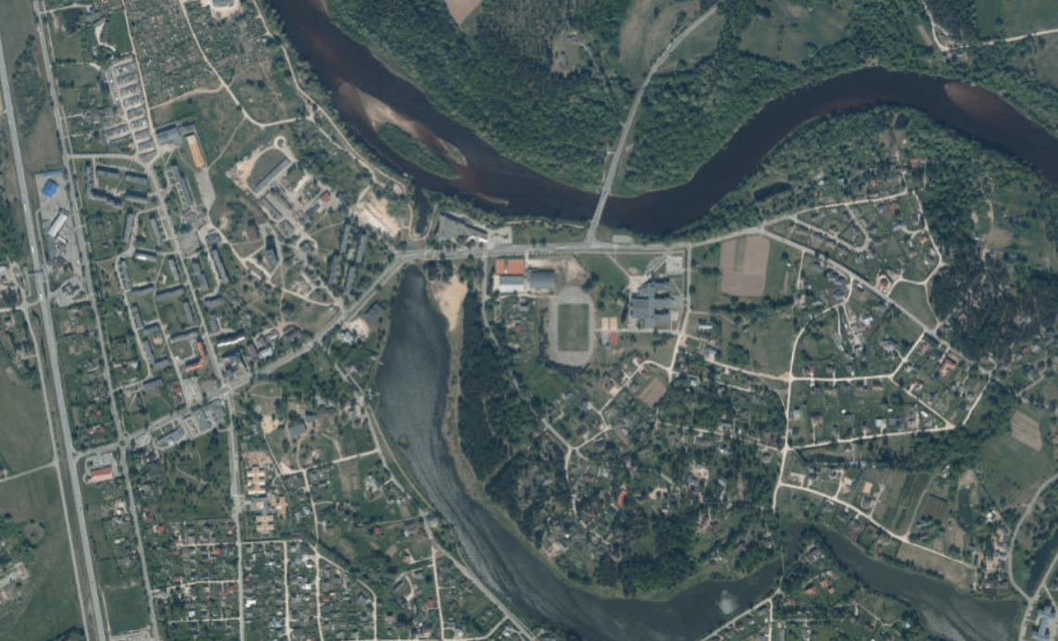
PAR FINANŠU IZLIETOJUMU ĀDAŽU NOVADA TERITORIJAS PLĀNOJUMA IZSTRĀDEI NO 2025.GADA 1.PUSGADĀ
INFORMATĪVAIS ZIŅOJUMS
FINANŠU KOMITEJA
18.06.2025.
Indra Murziņa, TPN

Slide 2
PAMATOJUMS
Ādažu novada pašvaldības domes 23.11.2022. lēmums Nr. 558 «Par Ādažu novada teritorijas plānojuma izstrādes uzsākšanu», apstiprināts Darba uzdevums un izstrādes grafiks, ieplānoti līdzekļi Teritorijas plānošanas nodaļas (TPN) budžetā piemaksām TPN darbiniekiem par papildu darbu pie teritorijas plānojuma izstrādes.
2023. un 2024.gadā reizi pusgadā sniegti starpziņojumi par Ādažu novada teritorijas plānojuma izstrādes progresu un darbinieku papildu pienākumu faktiskās izpildes apjomu, rezultātiem un piemaksas atbilstību tās mērķim.
Ādažu novada domes 27.12.2025. sēdes protokollēmuma (protokols Nr. 31, 38.§) "Par piemaksu Centrālās pārvaldes Teritorijas plānošanas nodaļas darbiniekiem" 1.punktā noteiktas piemaksas no 2025. gada 1. janvāra līdz 30. jūnijam 20 % apmērā no mēnešalgas par nozīmīgu ieguldījumu pašvaldības stratēģisko mērķu sasniegšanā visiem nodaļas darbiniekiem.
Minētā protokollēmuma 2.punktā uzdots pašvaldības Centrālās pārvaldes vecākajai teritorijas plānotajai Indrai Murziņai sniegt ziņojumu Finanšu komitejai 2025. gada 18. jūnija sēdē par noteikto darbinieku papildu pienākumu izpildes apjomu un rezultātiem.

Slide 3
2025.gada 1.pusgadā Teritorijas plānošanas nodaļas (turpmāk – TPN) darbinieku veiktie papildus pienākumi Ādažu novada teritorijas plānojuma izstrādes ietvaros
apkopoti un izvērtēti 34 rakstiski saņemtie fizisku un juridisku personu priekšlikumi teritorijas plānojuma izstrādei;
saņemta papildu informācija un nosacījumi no divām institūcijām, izvērtēta un iestrādāta teritorijas plānojuma redakcijā:
- no Nacionālās kultūras mantojuma pārvaldes par divu valsts aizsargājamo kultūras pieminekļu statusu, aizsardzības zonām un aizsargjoslām – Carnikavas (Siguļu) baznīcu un kulta vietu «Baltgalvju Upurkalni», Kalngalē;
no Satiksmes ministrijas par plānotajiem transporta mezgliem, teritorijām ar īpašiem noteikumiem, pirms tam organizēta tikšanās ar Satiksmes ministrijas un VSIA «Latvijas valsts ceļi» pārstāvjiem – vairs netiek plānots Baltezera apvedceļš, ir jāsaglabā Jaunciema gatves Rīgā savienojums ar A1 autoceļu un autoceļa A1 paplašināšanai rezervētā TIN7 teritorija jāsamazina no 100 uz 40 m, plānots transporta mezgls A 1 un P1 krustojumā;
turpinājušās diskusijas ar Klimata un enerģētikas ministriju par grozījumiem normatīvajos aktos un datiem par applūstošajām teritorijām - VSIA «Latvijas vides, ģeoloģijas un meteoroloģijas centrs» jaunākos datu par Ādažu novadu nodos pašvaldībai izvērtēšanai ne ātrāk kā 2025.gada 3.ceturksnī.
pabeigts darbs pie Ādažu novada Transporta attīstības plāna – apstiprināts 29.05.2025. Domes sēdē.
pašvaldības nekustamo īpašumu izvērtēšanas darba grupā 28.04.2025. izskatīti jautājumi par vairāku pašvaldības īpašumu funkcionālā zonējuma precizēšanu un pašvaldības ierosinātu detālplānojumu izvērtēšanu.

Slide 4
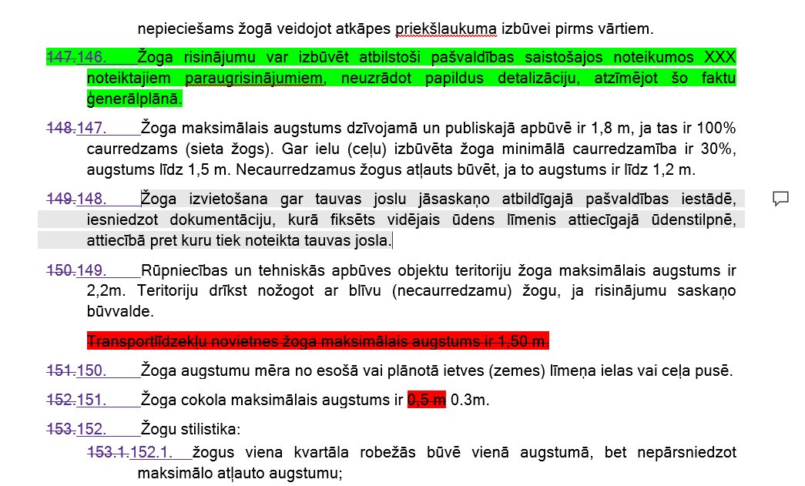
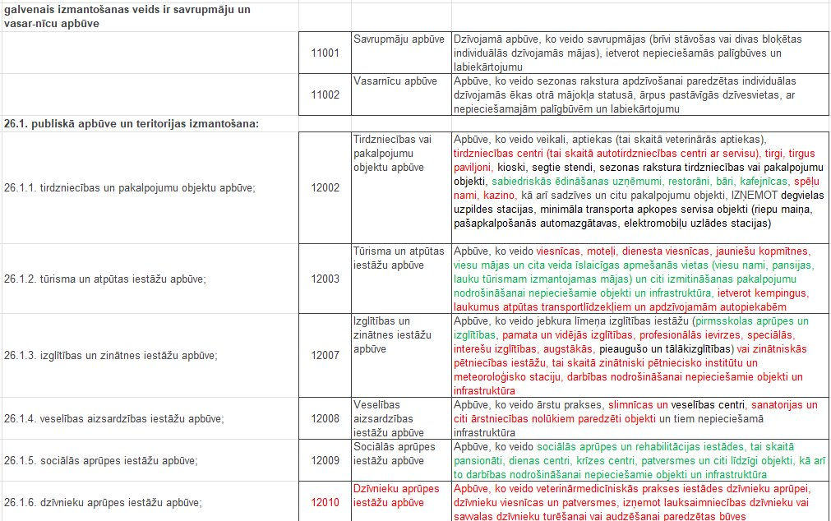
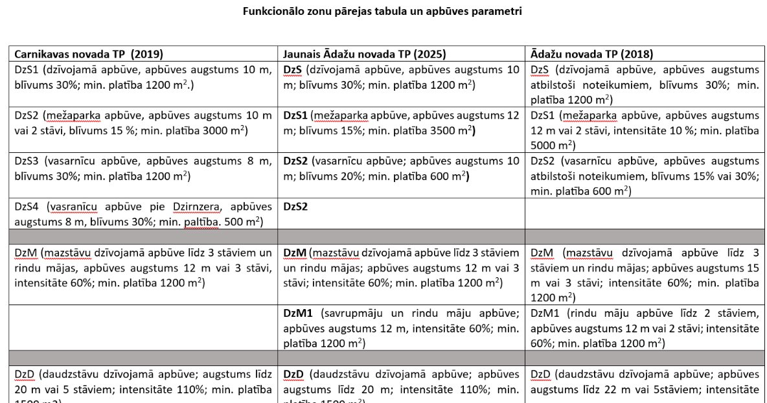
turpināts un pabeigts darbs pie Teritorijas izmantošanas un apbūves noteikumu (TIAN) sagatavošanas:
izveidota funkcionālā zonējuma pārejas tabula no abu spēkā esošo teritorijas plānojumu zonējumiem uz jauno;
salāgoti zonējumi, veiktas korekcijas MK 240 noteiktajā pakalpojumu «grozā»​, precizētas dažādas papildu prasības zonējumos;
pārskatītas, precizētas, papildinātas Teritorijas ar īpašiem noteikumiem (TIN), t.sk. izveidotas jaunas:
- Ādažu militārās aviācijas zonas;
- detālplānojumi ārpus ciemiem;
- ainaviski vērtīgi ceļa posmi;
- teritorijas ar centralizētas ūdensapgādes un kanalizācijas sistēmām, kurās ir vai perspektīvā tiek plānota centralizētā ūdensapgādes un kanalizācijas sistēma;
- teritorija ar paaugstinātu trokšņa līmeni;
Ainavu plāna un Transporta attīstības plāna rekomendāciju iestrādāšana TIAN;
citi risinājumi – kādos gadījumos nepieciešams izstrādāt detālplānojumus, veikt publisko apspriešanu, prasības biotopu aizsardzībai, ainavām, dabas aizsardzībai, saules parkiem u.c.

Slide 5
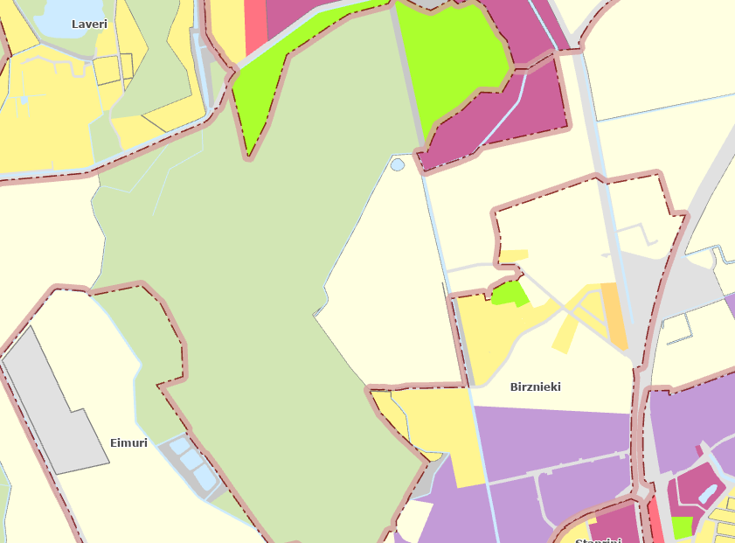
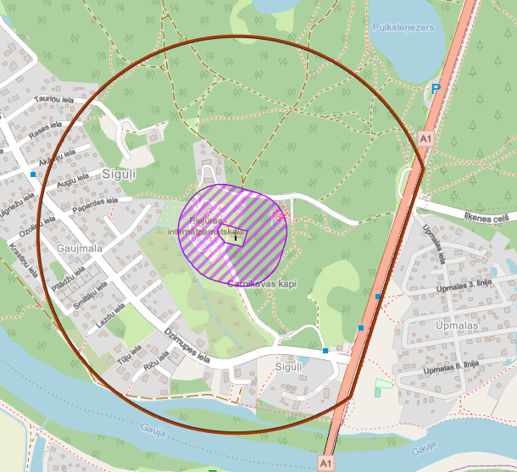
transporta jomā:
precizēts sarkano līniju risinājums ap A1 autoceļu;
ielu sarkanās līnijas tiek attēlotas visām pašvaldības ielām, kā arī visām izbūvētām ielām, bet plānotās ielas noteiktas kā TIN72 teritorijas;
valsts autoceļu saraksts, to nodalījuma joslas un aizsargjoslas, ielu saraksts un sarkano līniju platumi noteikti TIAN 1. un 7.pielikumā;
notikušas divas darba grupas sanāksmes ūdenssaimniecības aglomerāciju robežu precizēšanai;
pabeigts darbs pie pilsētas un ciemu robežu grozījumiem;
pabeigts darbs pie Grafiskās daļas sagatavošanas, t.sk.:
Integrēti detālplānojumi un lokālplānojumi;
novērstas neprecizitātes (lauksaimniecības apbūves zeme, zonējums ārpus kadastra robežām, labota topoloģija un tml.);
precizēts zonējums ārpus ciemu robežām lauku teritorijās;
veikta sarkano līniju pārskatīšana un labošana, izveidojot vienotu pieeju Carnikavas pagastam un Ādažu pagastam;
plānotās ielas attēlotas kā TIN;
precizētas kultūras pieminekļu aizsargjoslas atbilstoši no NKMP jūnija sākumā saņemtajai informācijai;
izveidota Grafiskās daļas karte un tās interaktīvā darba versija;
u.c.
Carnikavas (Siguļu)baznīcas vieta

Slide 6
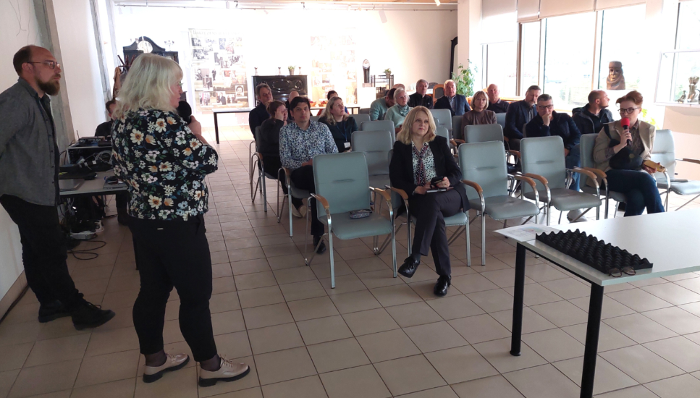
Stratēģija un sabiedrības līdzdalība
Ādažu novada ilgtspējīgas attīstības stratēģijas aktualizācija skar Telpiskās attīstības perspektīvā iekļautās vadlīnijas teritorijas plānošanai, tāpēc 2025.gada 28.aprīlī tika rīkota sanāksme ar iedzīvotājiem, lai iepazīstinātu ar plānotajām izmaiņām apdzīvojuma struktūrā, turpmākajām vadlīnijām apbūves plānošanā, teritorijas plānojuma izstrādes ietvaros veikto detālplānojumu izvērtēšanu, transporta risinājumiem un izmaiņām funkcionālajā zonējumā;
sagatavoti priekšlikumi Stratēģijas grozījumiem - vadlīnijām teritorijas plānošanai (smagā rūpniecība, apdzīvojuma struktūra, prasības zaļo teritoriju saglabāšanai u.c.);
izvērtēta jaunā teritorijas plānojuma 1.redakcijas projekta atbilstība Stratēģijai (izvērtējums iekļauts Paskaidrojuma rakstā).

Slide 7
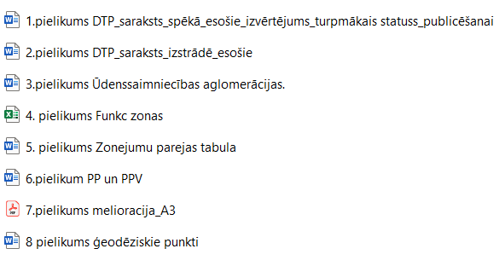
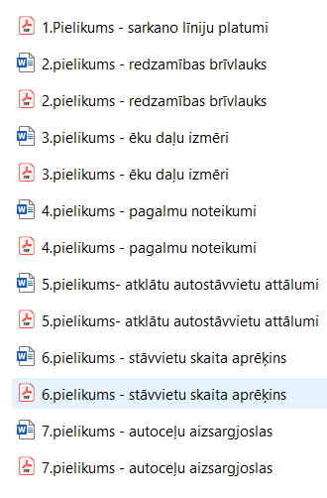
Sagatavota Teritorijas plānojuma 1.redakcija
Ietver:
Paskaidrojuma raksts ar 8 pielikumiem
Teritorijas izmantošanas un apbūves noteikumi ar 7 pielikumiem
Grafiskā daļa – viena karte visam novadam, darba versija pieejama arī interaktīvas kartes veidā
Plānots:
jautājumu par Ādažu novada teritorijas plānojuma 1.redakcijas nodošanu publiskai apspriešanai un institūciju atzinumu saņemšanai izskatīt Attīstības komitejas ārkārtas sēdē 18.06.2025.

Slide 8
Turpmākais darbs pie teritorijas plānojuma
Publiskā apspriešana:
termiņš plānots 2 mēneši;
plānotas 2 sanāksmes – pa vienai Ādažos un Carnikavā;
rezultātu apkopošana un izvērtēšana;
pilnveidotās redakcijas sagatavošana.
Finansējums:
darbinieku piemaksām piešķirtais finansējums izlietots atbilstoši mērķim un uzdevumiem;
2025.gada 2.pusgada budžetā nav plānots finansējums piemaksām par papildu darbu pie teritorijas plānojuma (publiskā apspriešana, pilnveidotās redakcijas sagatavošana).
Lūdzam pieņemt šo ziņojumu un informāciju zināšanai!

